Slide 1
Педагогический практикум-погружение. Как управлять готовностью к изменениям в школе? 28.03.2022
Оперативное информационное обеспечение
учебно-воспитательного процесса
Кузнецова Лариса Эдуардовна, заместитель директора по УВР ГБОУ лицей № 226 Фрунзенского района Санкт-Петербурга

Slide 2
Управленческий проект: «Формирование организационной готовности к изменениям в процессе управления образовательной организацией»
Полноценное управление процессами изменений требует специально организованной деятельности методической и информационной службы школы.
Основным фактором, обеспечивающим успешность службы, является системность подготовки педагогов и комплексность всех видов сопровождения.

Slide 3
Информационная среда образовательного учреждения
Основные структурные компоненты традиционной образовательной среды, несомненно, важны и в настоящее время при формировании цифровой информационной образовательной среды школы тоже учитываются.
Важно отметить, что в процессе разработки цифровой информационной образовательной среды основная роль отводится личностным и методическим компонентам, а остальные компоненты, такие как программное и техническое обеспечение, являются вспомогательными.

Slide 4
Информационное сопровождение педагога
В качестве наиболее общего нормативного требования (принципа), охватывающего все стадии работы с информацией в рамках внутришкольного управления, становится принцип оптимизации информационного поля.
Педагоги всей образовательной организации должны быть проинформированы вовремя.
Общая информация должна быть согласована; ее достоверность проверена.

Slide 5
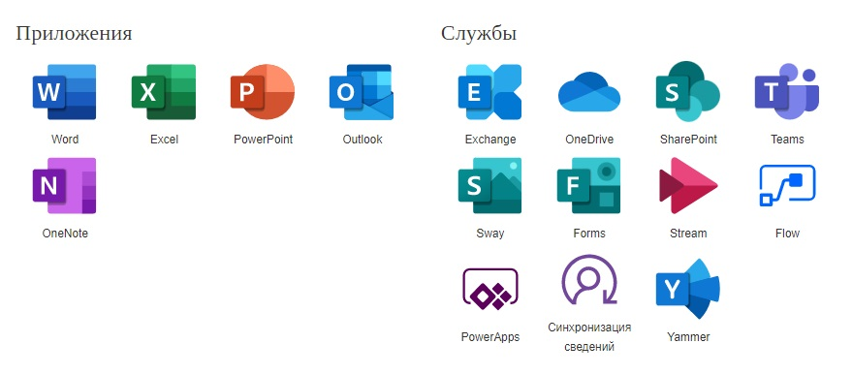

Slide 6
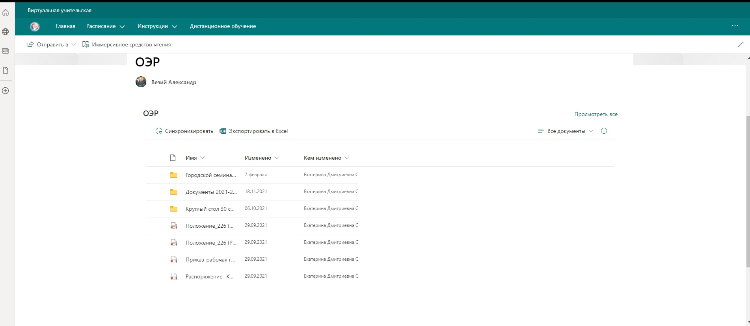
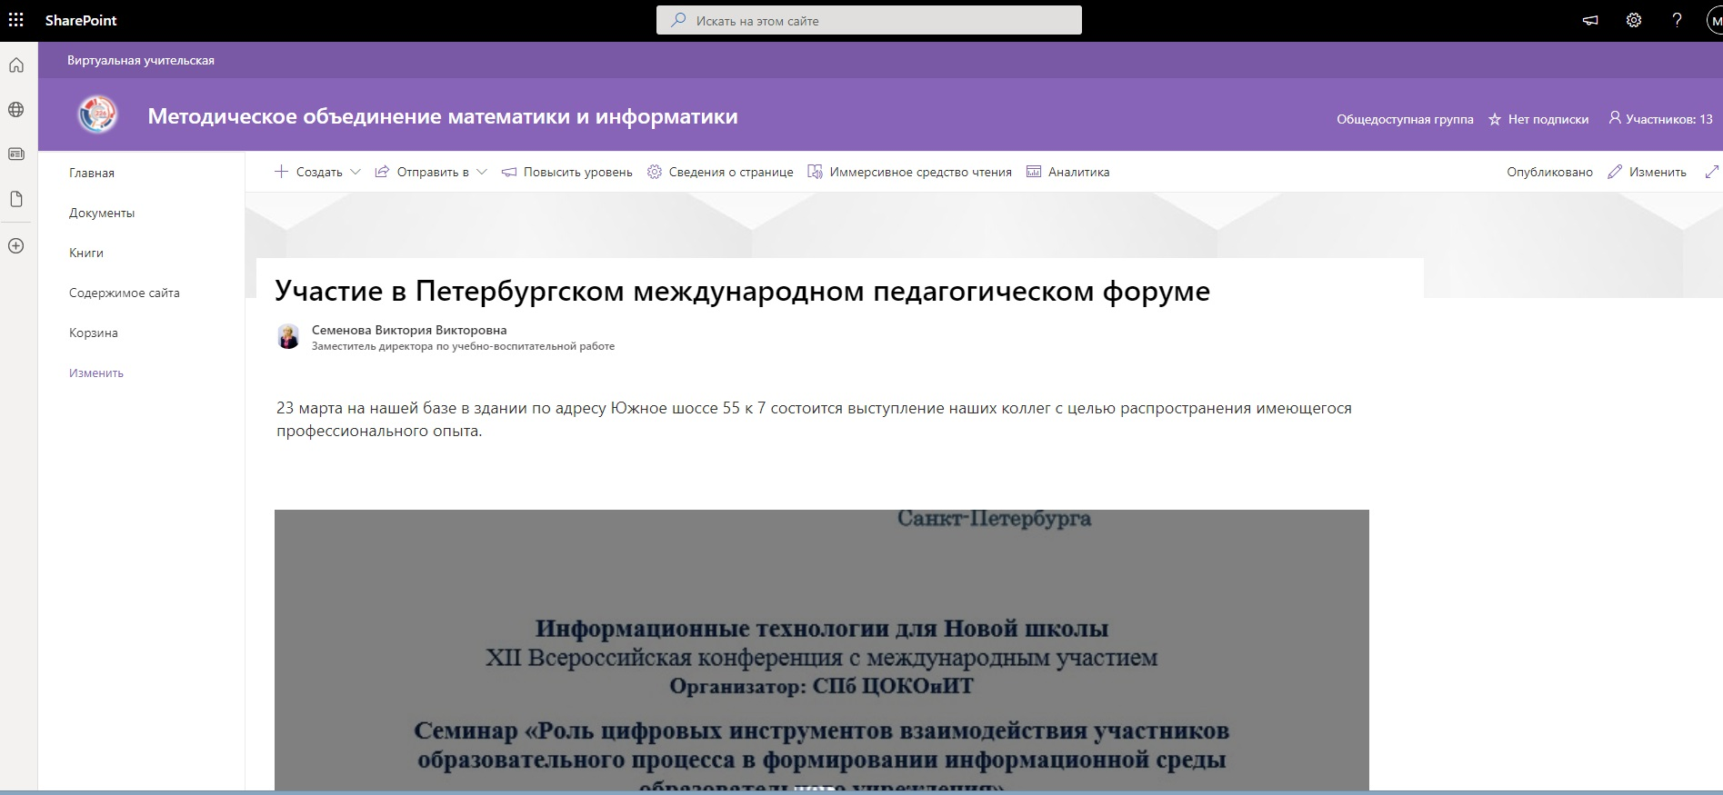
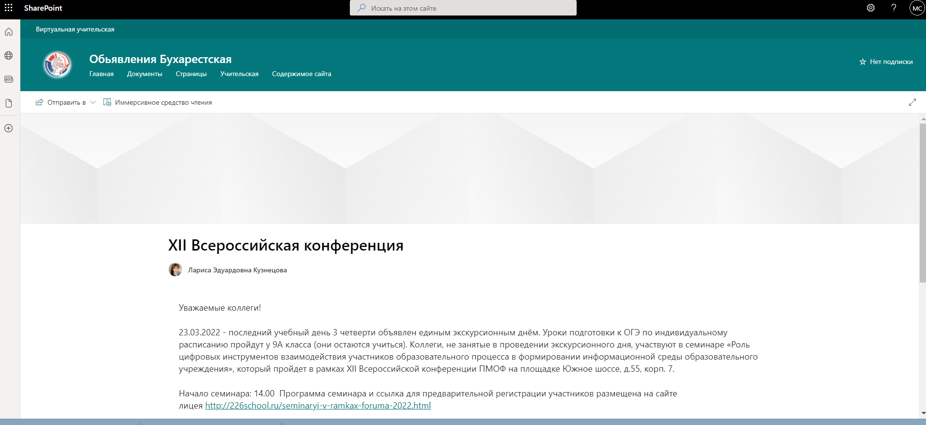
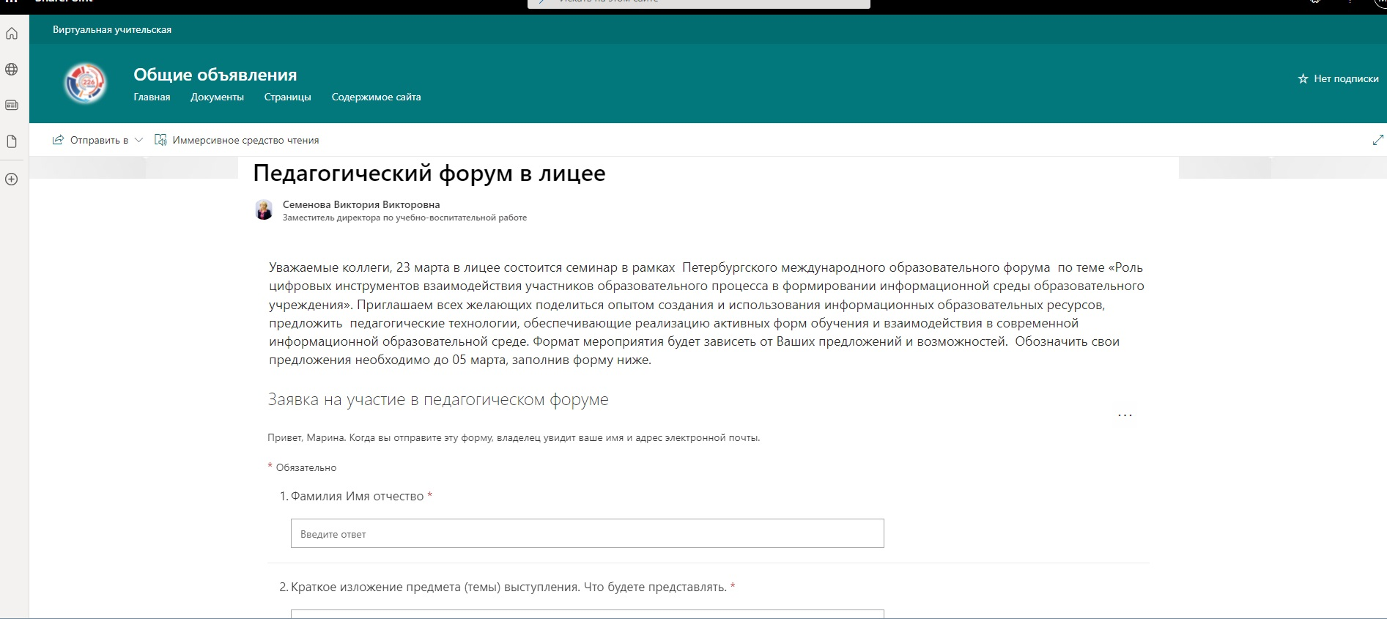
Информационное сопровождение педагога

Slide 7
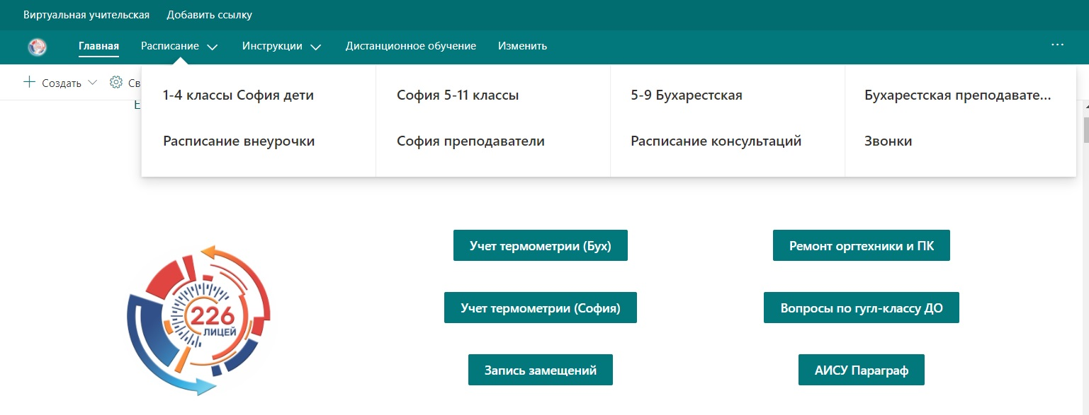
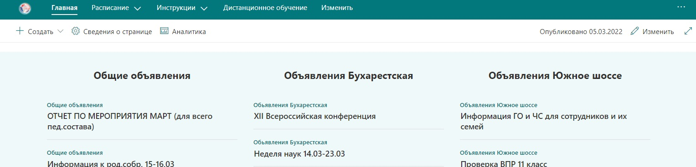
Виртуальная учительская

Slide 8
Виртуальная учительская

Slide 9
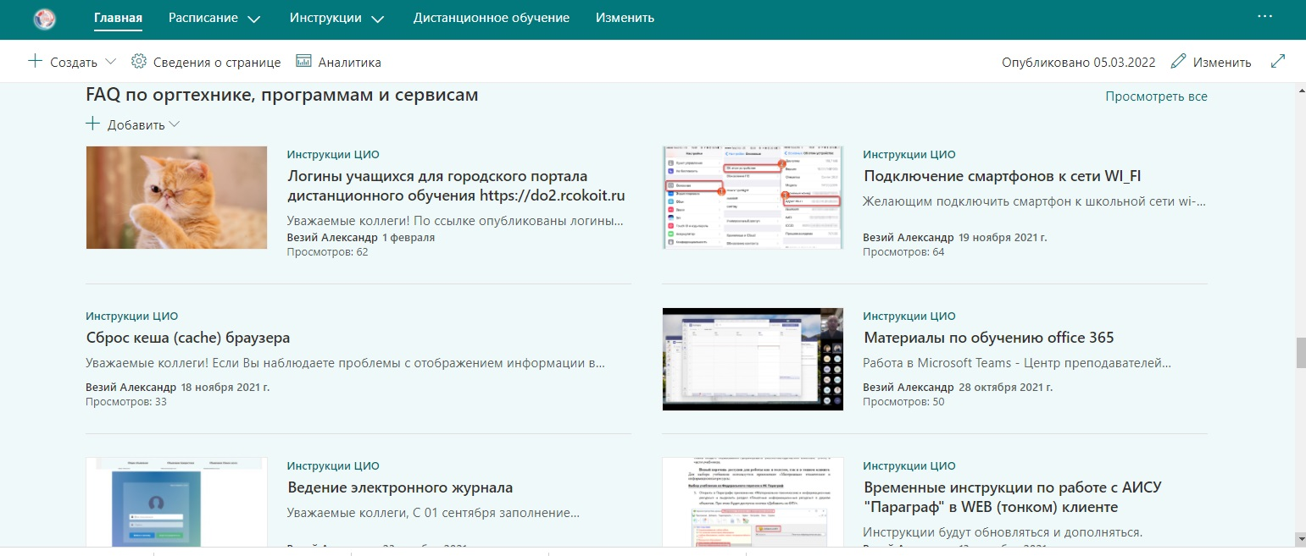
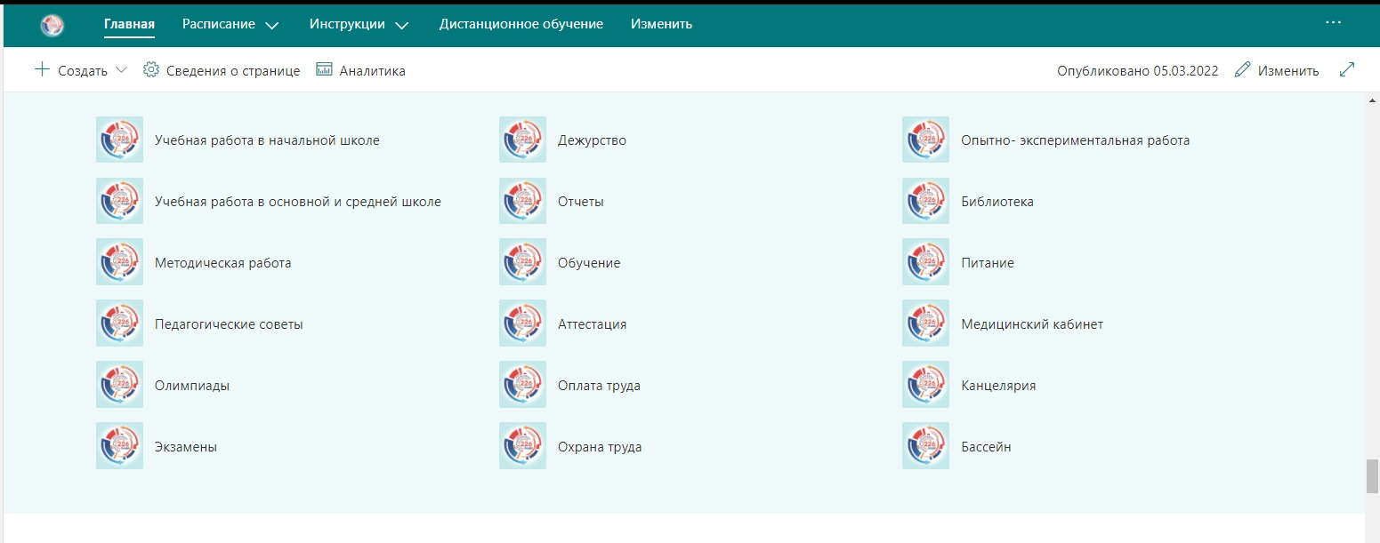
Виртуальная учительская

Slide 10
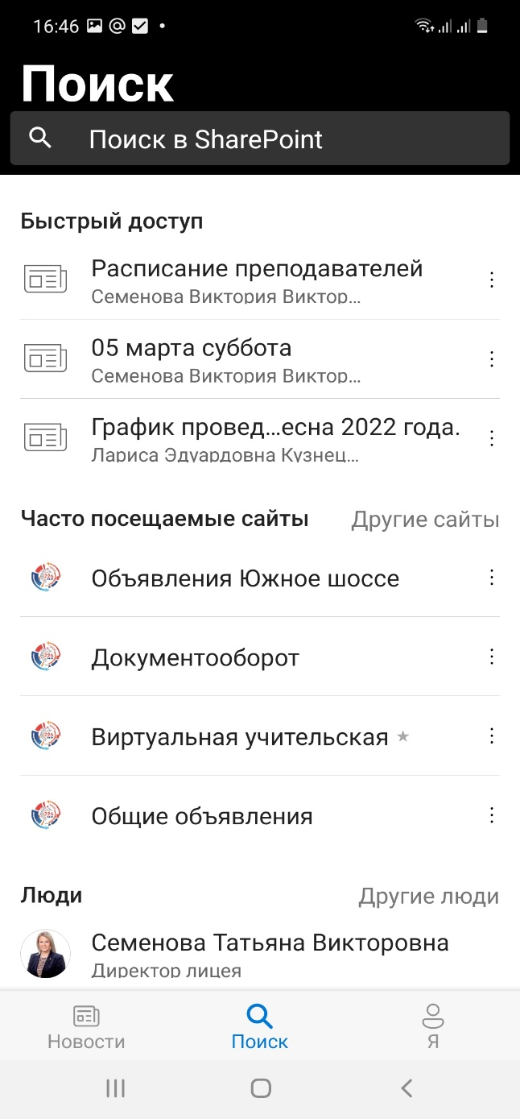
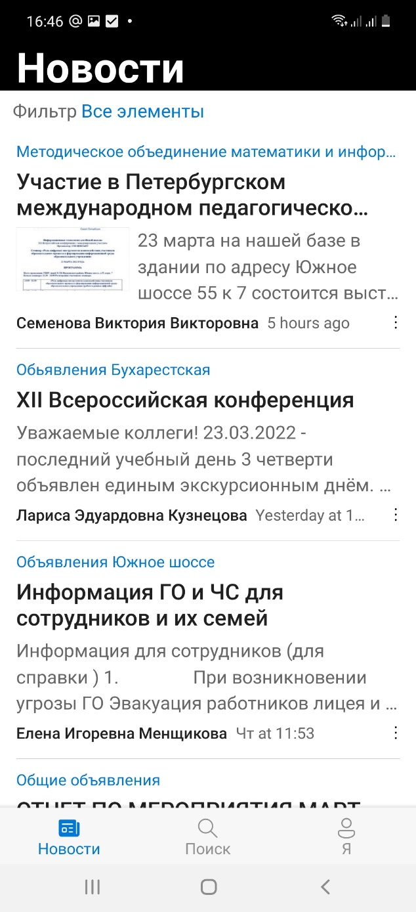
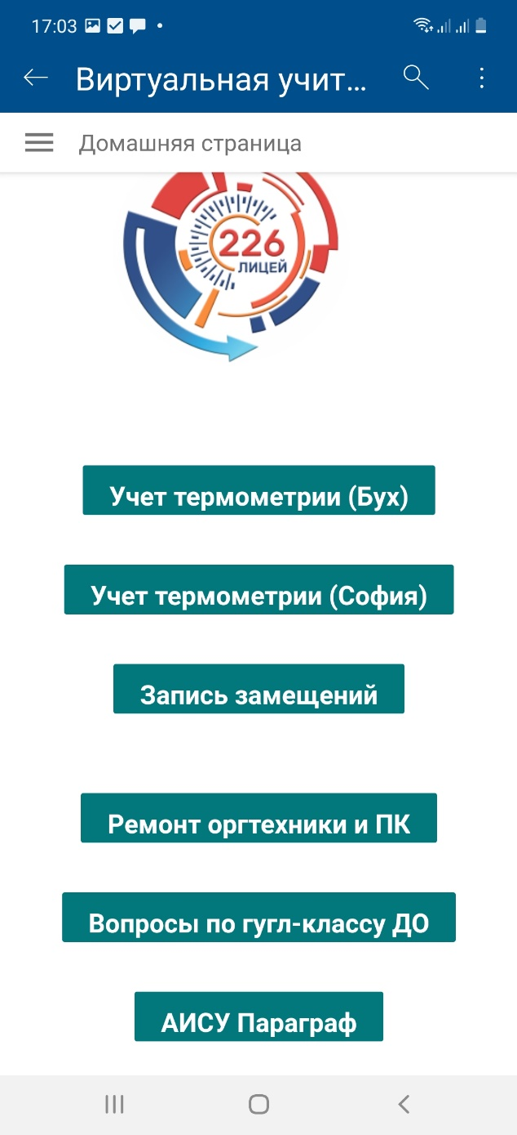
Мобильное приложение

Slide 11
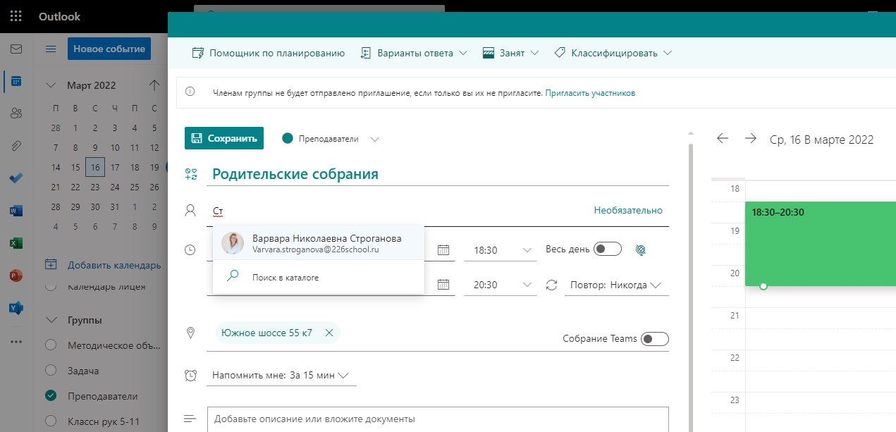
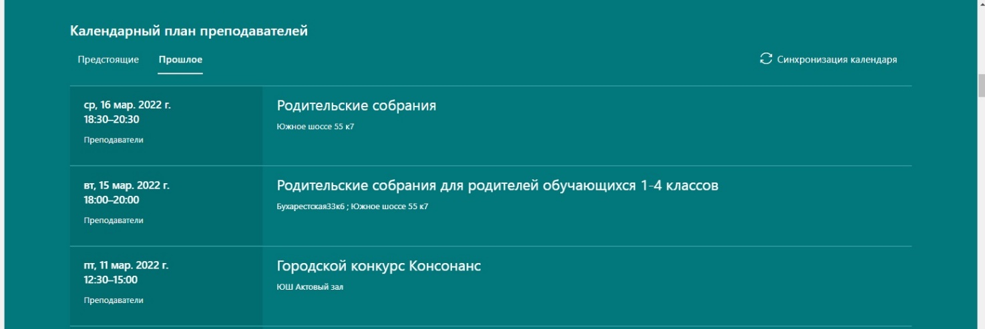
Календарь

Slide 12
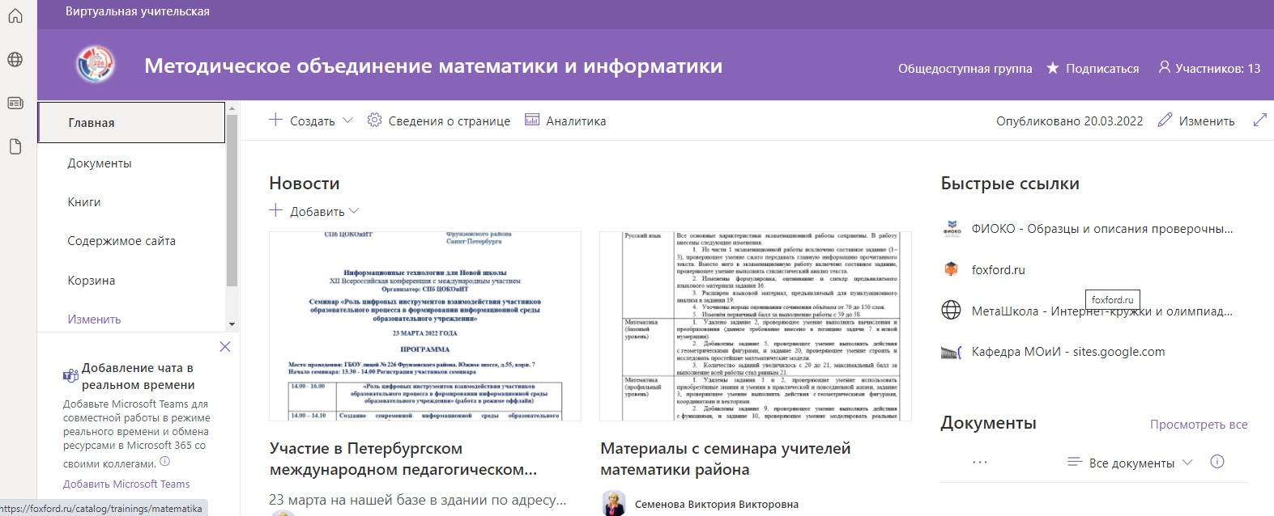
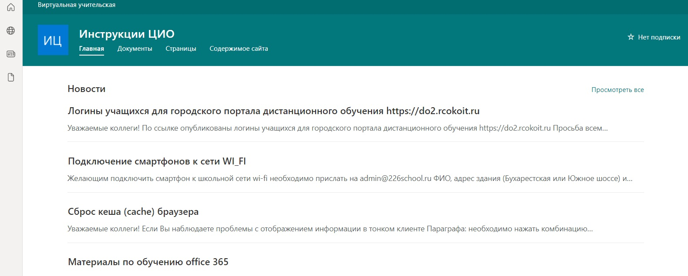
Дочерние сайты

Slide 13
Страницы сайта «Витруальная учительская»

Slide 14
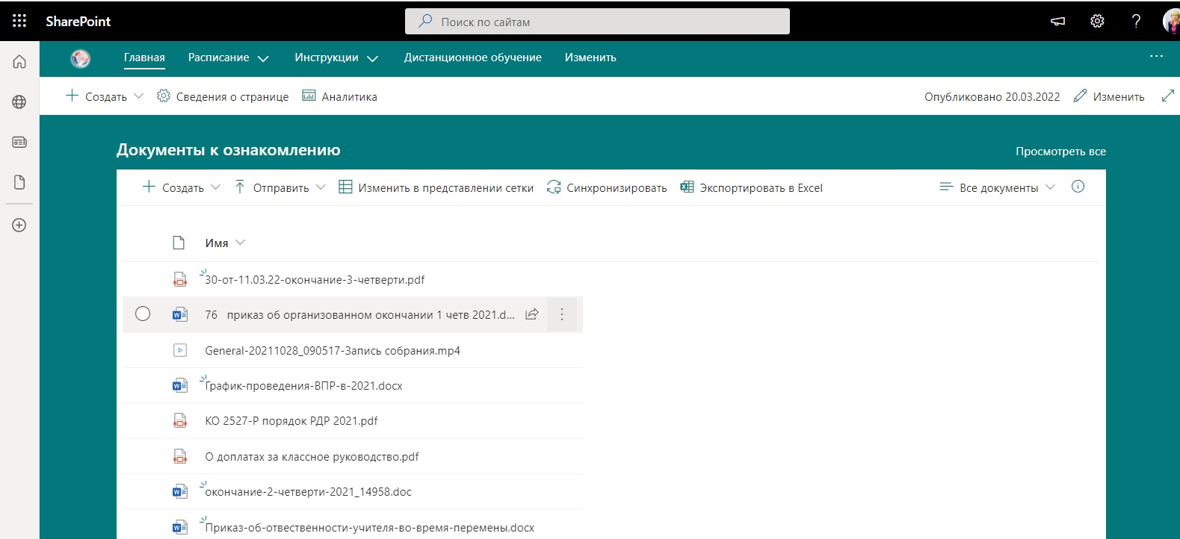
Раздел сайта «Документы к ознакомлению»

Slide 15
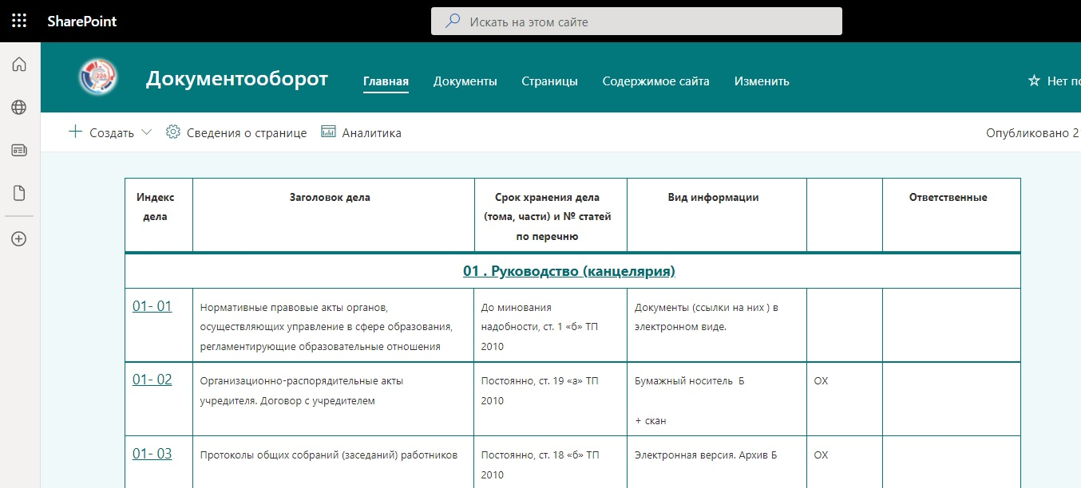
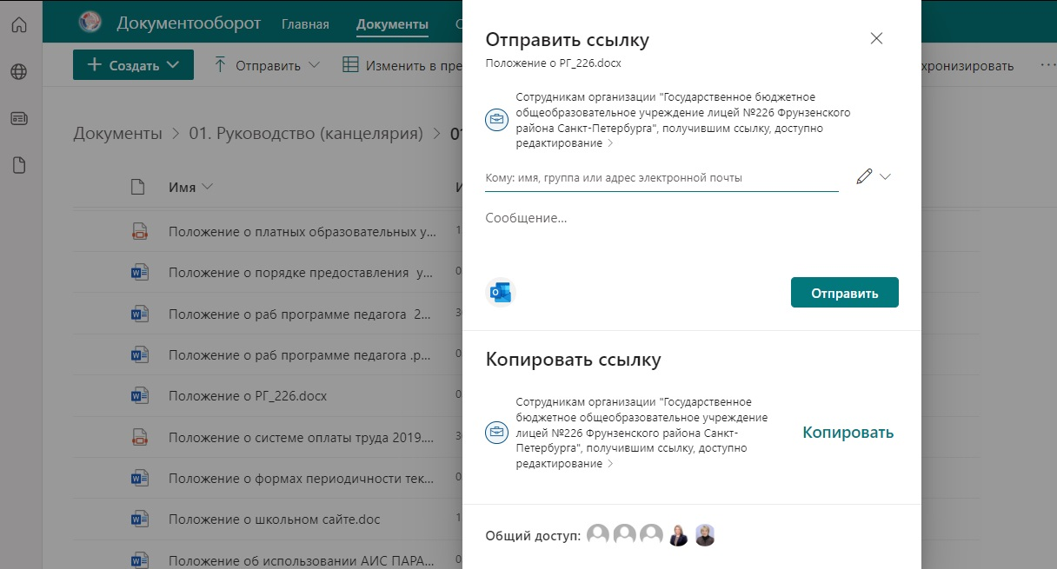
Документооборот

Slide 16
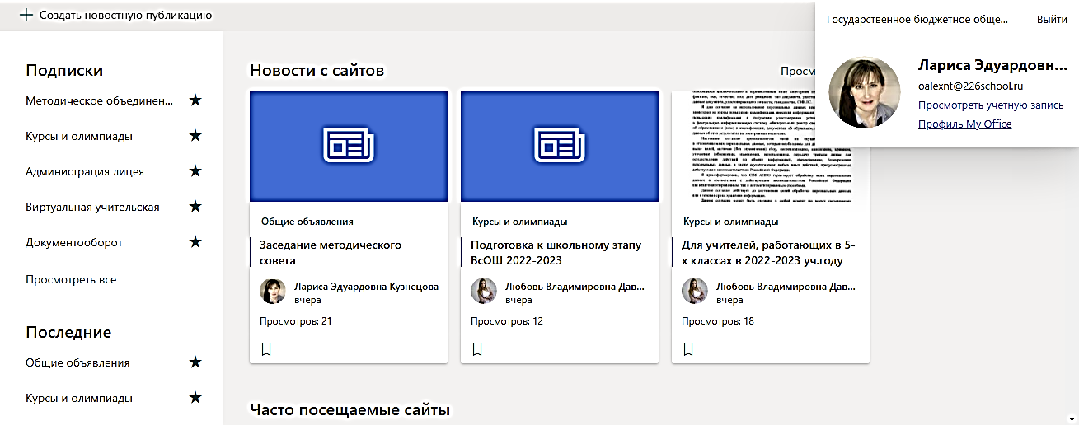
Индивидуальная учетная запись

Slide 17
Критерии деятельности методической и
информационной службы
Для школы важно организовать мониторинг качества методического и информационного сопровождения и определить следующие критерии:
оценка педагогами организации сопровождения в школе;
качество овладения педагогами учебно-методическими и информационно-методическими ресурсами, необходимыми для успешного решения задач ФГОС;
повышение уровня профессиональной квалификации педагогов;
уровень интереса педагогических работников к проводимым методическим мероприятиям.

